Slide 1
ICNET 스터디
C언어 1차 (1장~5장)

Slide 2
1장 c언어
프로그래밍 언어 중 하나.
컴퓨터가 사용하는 언어는 기계어, c언어와 기계어를 이해하는 것이 컴파일러이다.
C언어의 장점1: 절차지향적 특성 (정해진 순서로 실행)→순서가 중요
C언어의 장점2:C언어로 작성된 프로그램은 이식성이 좋다
C언어의 장점3:C언어로 구현된 프로그램은 좋은 성능을 보인다.

Slide 3
2장 함수
함수의 정의: 만들어진 함수, 실행이 가능한 함수를 뜻한다
함수의 호출: 함수의 실행을 명령하는 행위
인지의 전달: 함수의 실행을 명령할 때 전달하는 입력 값
#include <stdio.h> -----헤더파일 선언
Int main(void) ----- int(출력형태), main(함수이름), void(입력형태)
{
printf(“Hello World!\n”); ----- printf문, ;(문장의 끝), \n(줄바꿈)
return 0; -----return문
}
표준함수: 기본적으로 제공되는 함수(ex. Printf문) , 표준함수가 모여져 있는 것을 표준 라이브러리
주석: 프로그램 내에 삽입된 메모. ----- /* */(블록단위), //(행 단위)
서식 문자(%d): 지정된 것을 출력한다. ----- ex)printf(“%d\n”,1); → “1\n”

Slide 4
3장
변수
int main(void)
{
int num1, num2;
num1=20;
scanf("%d",&num2);
printf("%d %d",num1,num2);
return 0;
}
변수의 자료형
정수형 변수, 실수형 변수

Slide 5
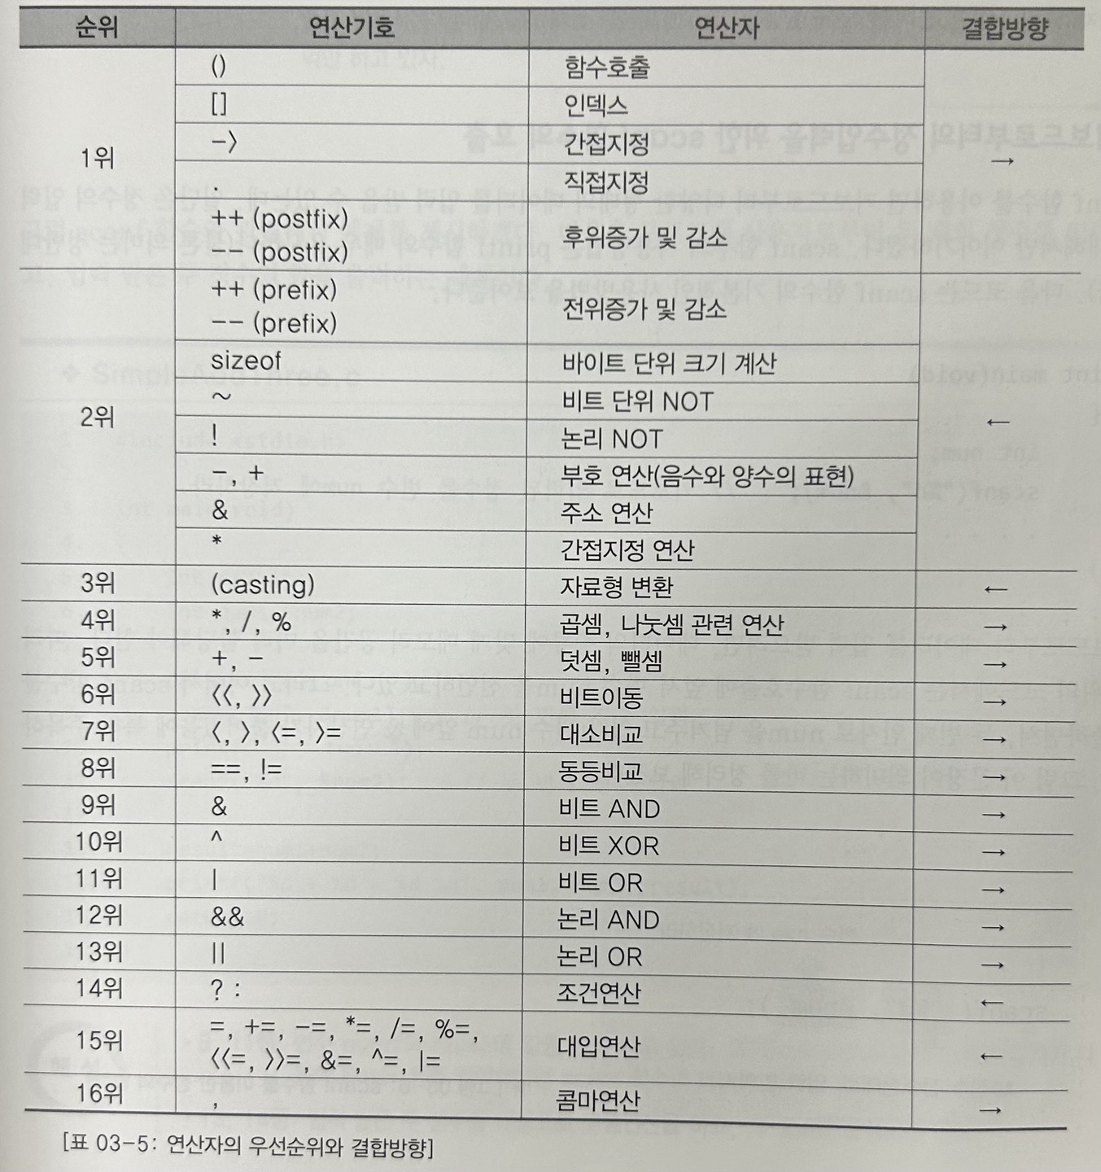
3장
연산자
대입 연산자(=)
산술 연산자(+, -, *, /, %)
복합 대입 연산자(*=, /=, %=,+=, -=, <<=, >>=, &=, ^=, |=)
+연산자와 –연산자(부호연산)
증가, 감소 연산자(++num, --num, num++, num--)
관계 연산자(<, >, ==, !=, <=, >=)
논리 연산자(&&, ||, !)
콤마 연산자(,)

Slide 6
4장
비트연산자: 비트단위로 연산을 진행, 주로 하드웨어 관련 프로그래밍에 활용
결합방향(→)
&: 비트단위로 AND 연산을 한다
& 연산은 두개의 비트가 모두 1일 때 1을 반환하는 연산이다
|: 비트단위로 OR 연산을 한다
| 연산은 두개의 비트 중 하나라도 1이면 1을 반환하는 연산이다
^: 비트단위로 XOR연산을 한다
^연산은 두개의 비트가 서로 다른 경우에 1을 반환하는 연산이다
~: 단항 연산자로서 피연산자의 모든 비트를 반전시킨다(NOT 연산)
~연산은 비트를 0에서 1로, 1에서 0으로 반전시키기 때문에 보수연산이라고도 불린다.
>>:피연산자의 비트 열을 오른쪽으로 이동시킨다.
결합방향(←)
<<: 피연산자의 비트 열을 왼쪽으로 이동시킨다.
1) Num1<<num2 = num1의 비트 열을 num2칸씩 왼쪽으로 이동시킨 결과를 반환
2) 8<<2 = 정수 8의 비트 열을 2칸씩 왼쪽으로 이동시킨 결과를 반환

Slide 7
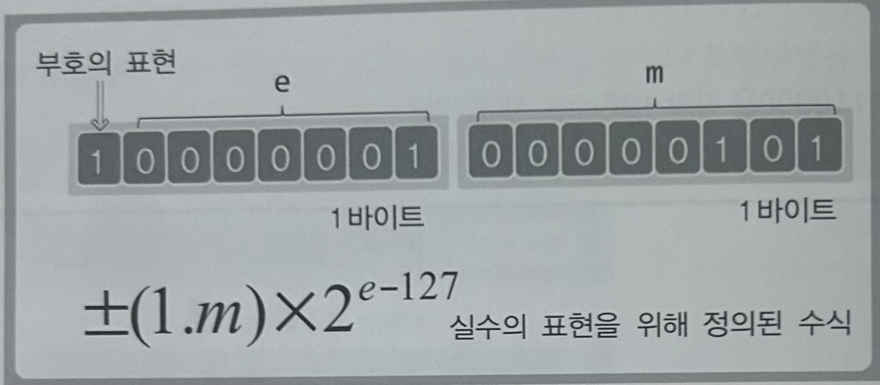
4장
2진수: 2개의 기호를 이용하여 데이터를 표현한 방식(0과 1로 표현)
비트(bit): 컴퓨터가 표현하는 데이터의 최소단위, 2진수 값 하나를 저장할 수 메모리를 뜻하는 단위. ----- 바이트(byte) 비트를 8개 묶은 것
정수의 표현방식: 1바이트의 메모리 공간에 가장 왼쪽 비트는 부호비트( +면 0, -면 1)
- 정수(+5): 00000101으로 표시
- 정수(-5): 정수(+5)에서 각 비트 별로 1의 보수를 취하고 나서 1을 더한다 → 11111011(2의 보수법)
실수의 표현방식

Slide 8
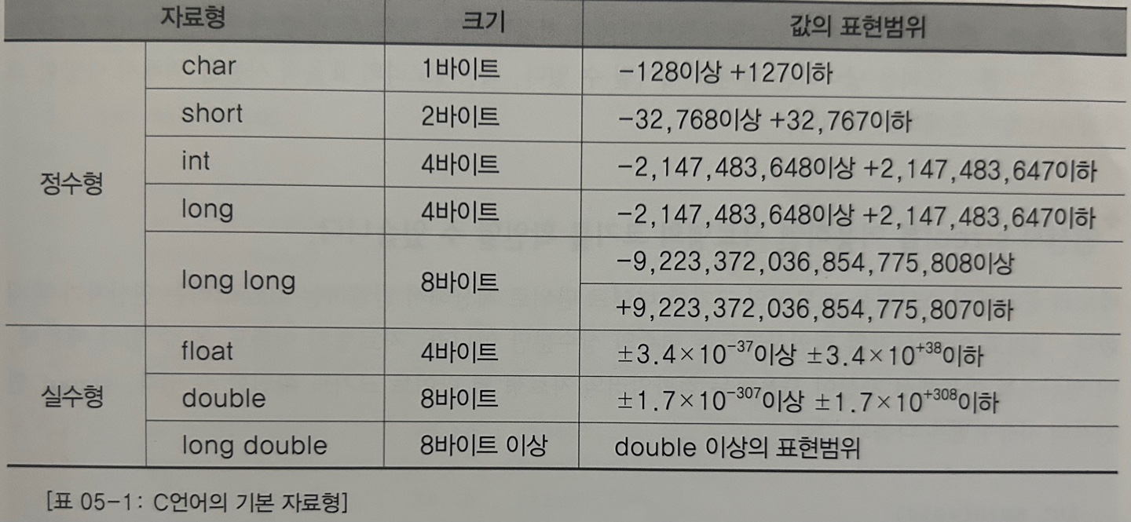
5장
기존 자료형의 종류와 데이터의 표현범위
연산자 sizeof
Int main(void)
{
Int num = 10
int sz1 = sizeof(num);
int sz2 = sizeof(int);
}
unsigned
-정수 자료형의 이름 앞에만 붙일 수 있다
-0과 양의 정수만 표현하게 할 수 있다.
아스키 코드
Int main(void)
{
char ch1 =‘A’; → char ch1 = 65;
char ch2 =‘C’; → char ch2 = 67;
}

Slide 9
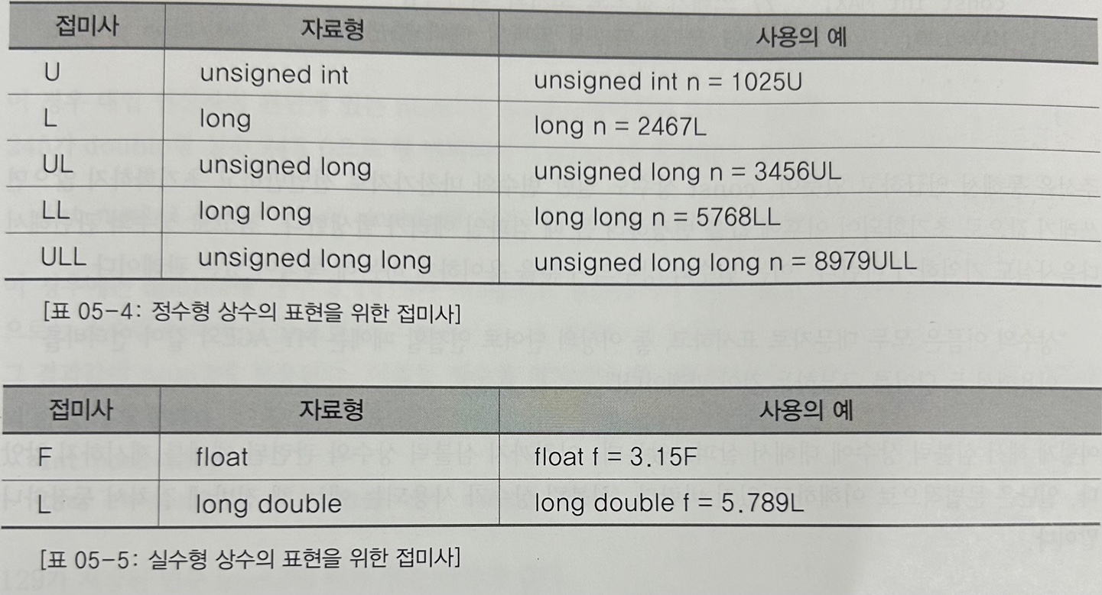
5장
상수: 변경이 불가능한 데이터
Int main(void)
{
int inum = 3;
double dnum = 7.34;
}
리터럴 상수: 이름이 없는 상수
접미사를 이용한
심볼릭 상수: const 상수(이름을 지니는 상수)
자료형의 변환: 데이터를 표현방식을 바꾸는 것
-자동 형 변환, 강제 형 변환
대입연산의 전달과정에서 발생하는 자동 형 변환
int num1=24.21; // double형 정수 24.21 → int형
int num3=129;
char ch=num3; //int형 변수num3에 저장된 값 → char형
정수의 승격에 의한 자동 형 변환
short num1=15, num2=25;
short num3=num1+num2; //num1, num2 → int형
피연산자의 자료형 불 일치로 발생하는 자동 형 변환
double num1 = 5.15 + 19;
int→long→long long→float→double→long double
명시적 형 변환: 강제로 일으키는 형 변환
divResult = (double)num1 / num2;

